Slide 1

Optimierung der Geometrie und Position von Permanentmagneten um die Sensorgenauigkeit in Automobilanwendungen zu verbessern
Rebecca Jonas
Schaefﬂer Automotive Buehl GmbH & Co. KG, Buehl, 77815, Germany

Slide 2
Agenda
1
Motivation und Aufgabenstellung
2
Stand der Technik
3
Methodik
4
Ergebnisse
5
Zusammenfassung und Ausblick

Slide 3
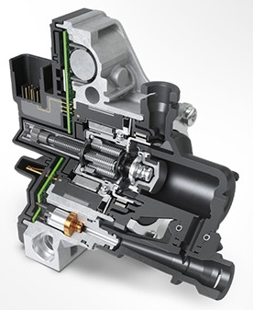
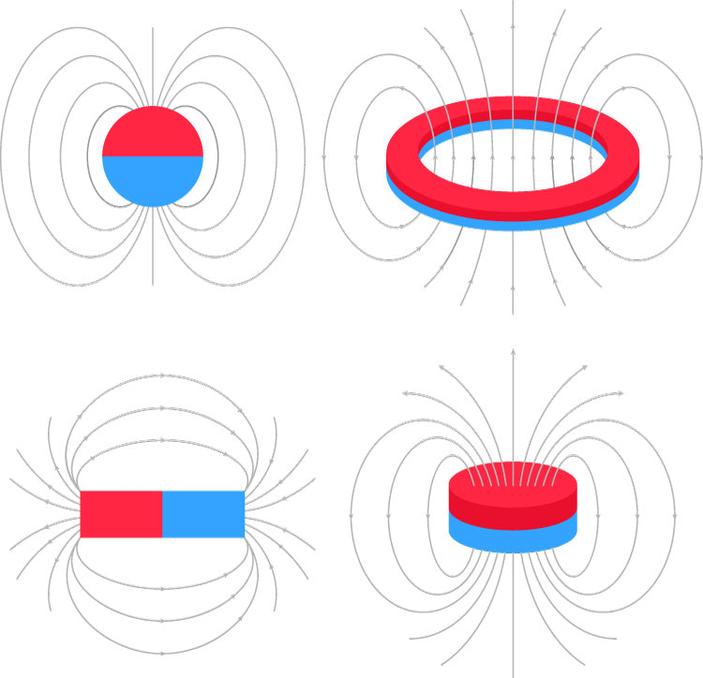
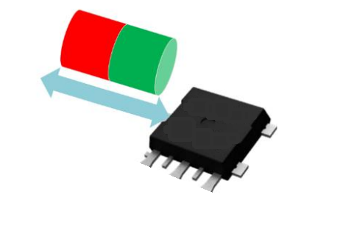
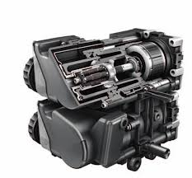

Einleitung - Ziel
Optimierung der Geometrie und Position von Permanentmagneten um die Sensorgenauigkeit in Automobilanwendungen zu verbessern
Bauraum
Temperatur
Sensorgenauigkeit
Kostenoptimum
…
optimalen Abmessungen des Magnetes
optimale Sensorpositionierung
Auswirkung der Magneteigenschaften auf die Sensorleistung
multivariate Optimierung unter Berücksichtigung der Grenzwerte,
Optimum Sensorgenauigkeit und Kosteneffizienz
Notes:
→ 3 D halls ? Br, Bz // cylinder magnet, Translation Bewegung
Bestimmung der optimalen Abmessungen des Magneten und die optimale Sensorpositionierung
Beispiel eines axial magnetisierten zylindrischen Magneten, der in magnetischen Linearsensoren verwendet wird (die Method kann auf verschiedene Sensortypen erweitert werden und bietet einen skalierbaren Ansatz für das Magnetdesign in der Elektromobilität)
Bewertung der Auswirkungen von Magneteigenschaften auf die Sensorleistung mit Schwerpunkt auf Auflösung und Nichtlinearität
Identifizierung optimaler Magnetkonfigurationen durch multivariate Optimierung unter Berücksichtigung der Grenzwerte, wodurch die Sensorgenauigkeit und Kosteneffizienz verbessert werden soll.
Magneteigenschaften auf die Sensorleistung
mit Schwerpunkt auf Auflösung (stochastische Fehler) und Nichtlinearität (systematische Fehler)
Bild Magnetfeld Magneteigenschaften auf die Sensorleistung
mit Schwerpunkt auf Auflösung (stochastische Fehler) und Nichtlinearität (systematische Fehler)

Slide 4
Agenda
1
Motivation und Aufgabenstellung
2
Stand der Technik
3
Methodik
4
Ergebnisse
5
Zusammenfassung und Ausblick

Slide 5
Agenda
1
Motivation und Aufgabenstellung
2
Stand der Technik
3
Methodik
4
Ergebnisse
5
Zusammenfassung und Ausblick

Slide 6
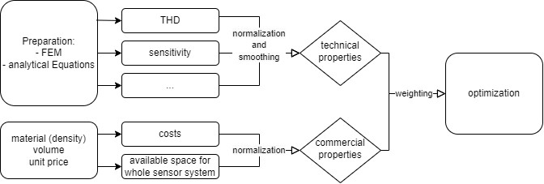
Überblick Entwicklungsablauf
I. Magnetfeldberechnung (für definierten Magneten)
II. Weitere Optimierung (inklusive Kosten)
II. Weitere Analyse: Auflösung und THD (Total Harmonic Distortion)
III. Ziel: Optimale Geometrie und Position
Optimierung und Ergebnisse
(beste Magnetgeometrie und Sensorposition sowie Kostenoptimierung)
Modellierung
Aufbau der objektiven Funktion
Notes:
In dieser Arbeit 20 Gleichungen
in Optimierung eine Glecihung um zu optimieren)

Slide 7
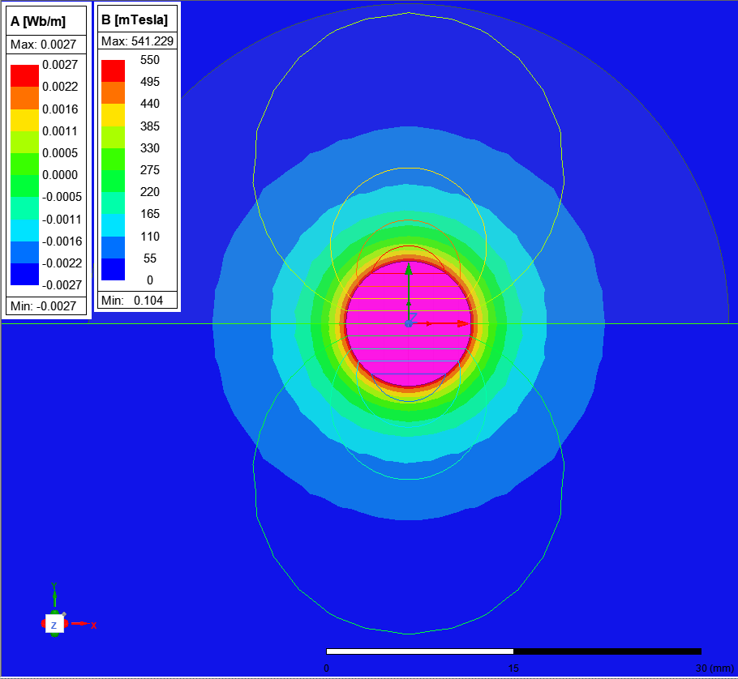
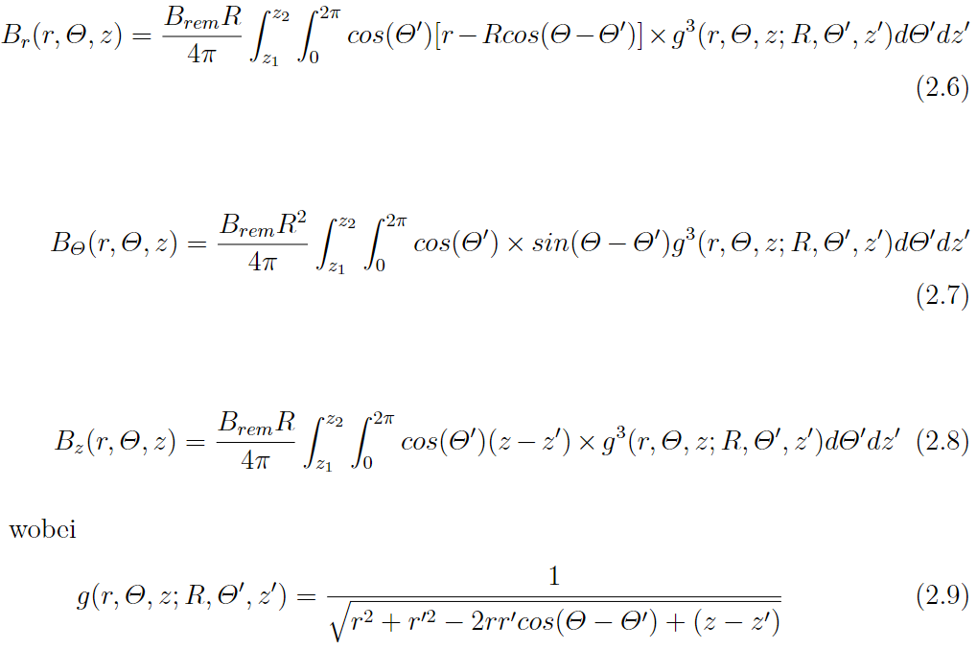
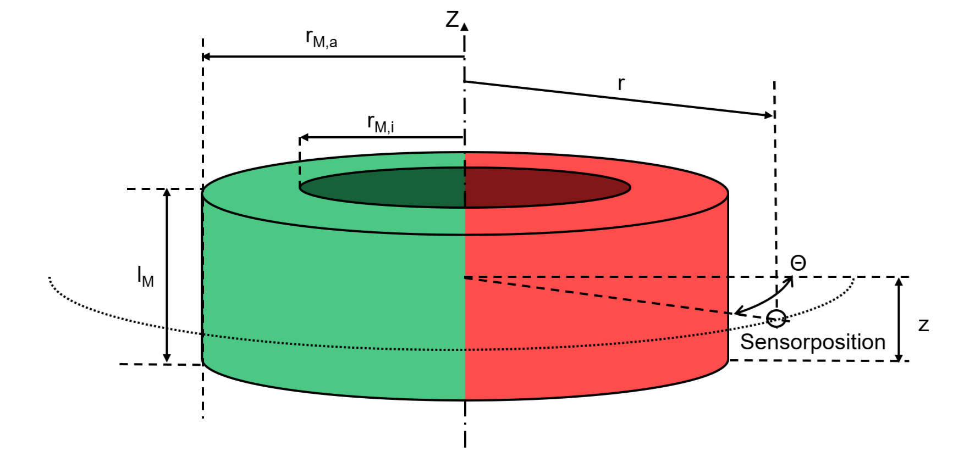
Methods for calculating the axially magnetized cylindrical magnet
STEP I Magnetfeldberechnung (für definierten Magneten)
(a) Darstellung Magnet
(b) FEM-Ergebnis
(c) Analytische Gleichungen, Ableitung aus [1]
[1] E. P. Furnali, "Permanent Magnet and Electromechanical Devices: Materials, Analysis, and Applications", Academic Press, (2001)
Notes:
Gleichungen vom Herr Prof. Furlani abgeleitet; FEM: fordert extrem feiner Netz um THD genau zu berechnen, harmonische , Zeit sehr aufwendig// bessere Method: Analytische Gleichung
Simulation mit Br und Bz (die zwei Größe, die für Lineare Position hier
Optimale Magnetgeometrie unD Messposition für Lineare Magnetische Position zu definieren mit Zylinder Magnet
Länge : z richtung, Integration bis Rm, wichtig Br und Bz r1 und z1

Slide 8
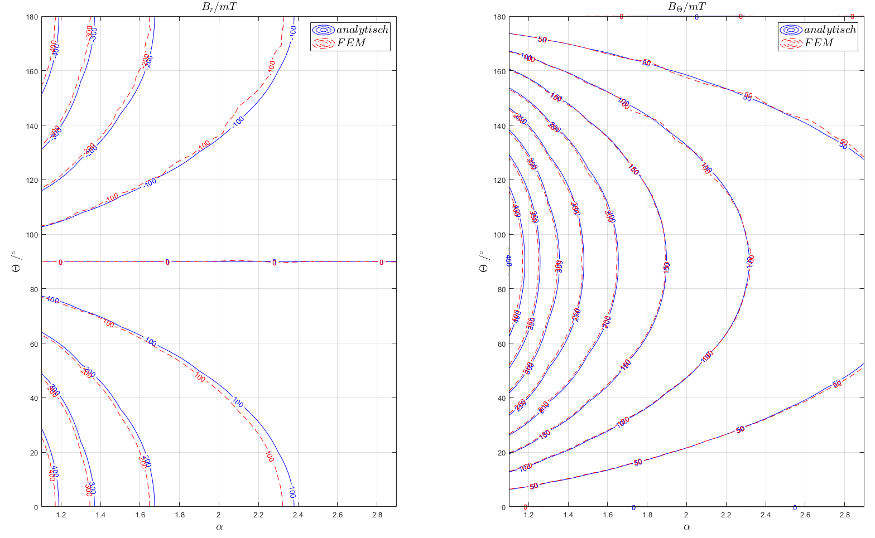
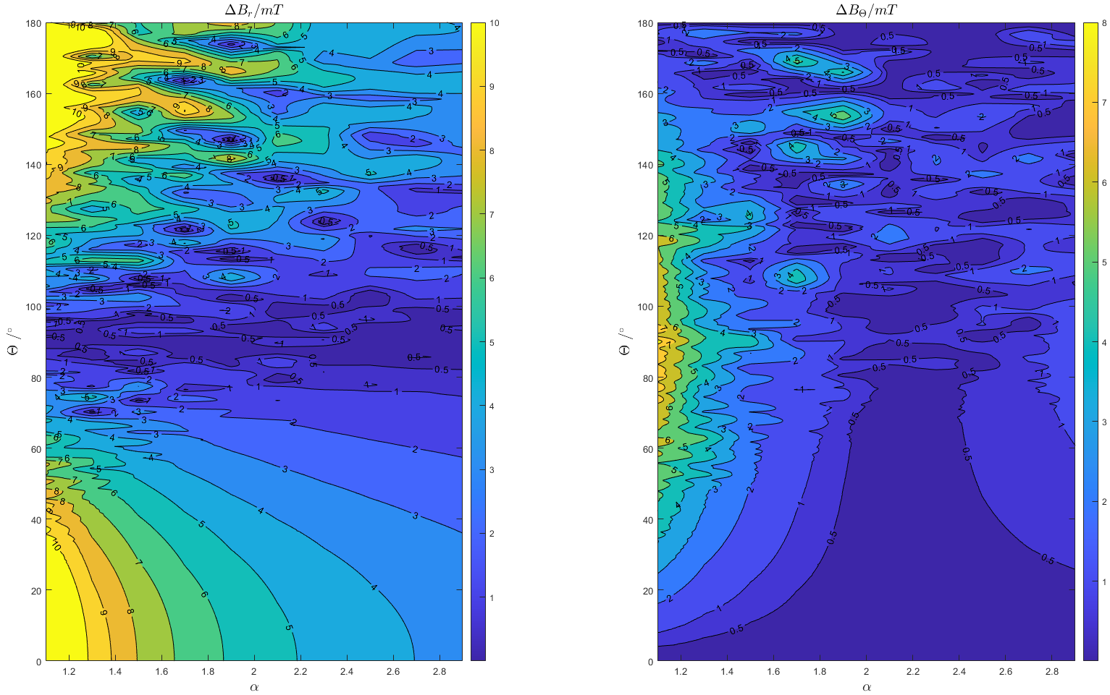
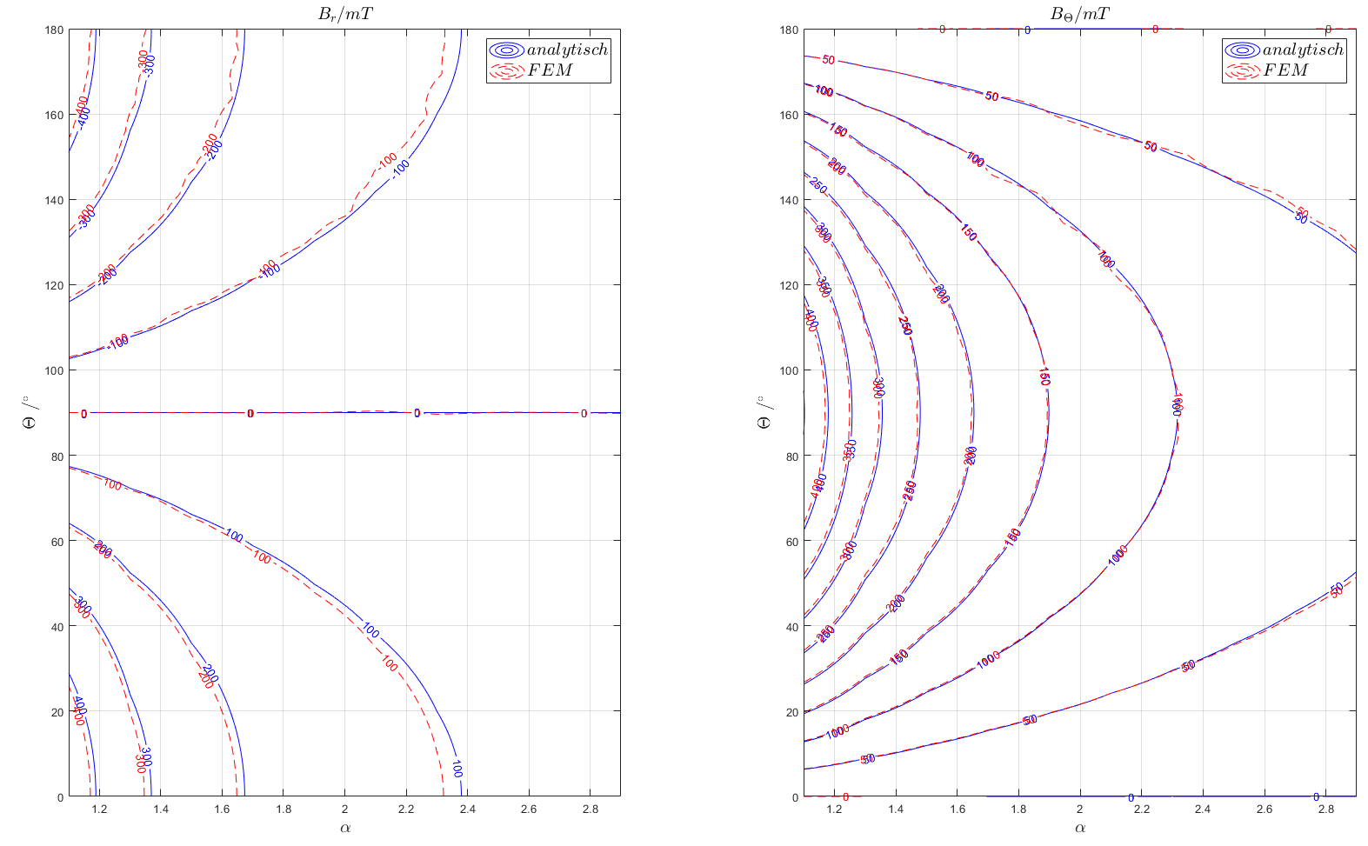
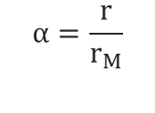
Magnetfeldanalyse
STEP I Magnetic Field Calculation (for defined magnets)
rotationssymmetrisches Problem → nur Berechnung des radialen (B_{r}) und Winkelkomonente (B_{θ}) des Magnetfeldes
Analytische Ergebnisse mit gegebenen r_{M} und z_{M} ähneln den FEM-Ergebnissen
Parameter α (x-Achse) für den relativen Messabstand:
Analyse des Einflusses der Koaxialität Parameter x_{V} zeigt die Verschiebung zwischen z-Achse und Rotationsachse der Sensorposition
$$α=\frac{r}{r_{M}}$$
(e) Ergebnisse
(d) Darstellung Magnet
(f) Validation der Berechnung
Notes:
Mit Beispiel, haben wir ein Parameter bemerkt: radial + Z-Richtung (axial Geometrie) Nur für die gegebene r_m=2,5 und z_m = 10 , Br&Bz sinusformig, 90°, actan2 ; wir haben bemerkt dass die Periode nicht gliehc (durch Simu und auch durch Messung – Bild von Flo)
Omega ist vom Messabstand Abhängig lapha, Beta: Länge / Durchmesser
Validierung: Ergebnisse = FEM + Messung
Nur für die gegebene r_m=2,5 und z_m = 10 ???
Omega ist vom Messabstand Abhängig lapha, Beta: Länge / Durchmesser
Validierung: Ergebnisse = FEM + Messung
Omega Parameter definiert, unterschiedliche Wellelänge
The effective measuring range, as observed, is approximately half of the magnet's length.
The given problem is axial symmetrical, the calculation therefore only should focus on the radial (Br) and axial (Bz) magnetic fields, presented. Where the parameter α for the x-axis represents the relative radial distance, which is defined as:
$$α=\frac{r}{r_{M}}$$
The fields are sinusoidal along the z-axis, with varying wavelengths (λr and λz), which can introduce additional positional measurement errors. To account for this, a new parameter Ω is defined to evaluate and minimize this discrepancy:
$$Ω=\frac{λ_{r}}{λ_{z}}−1$$

Slide 9
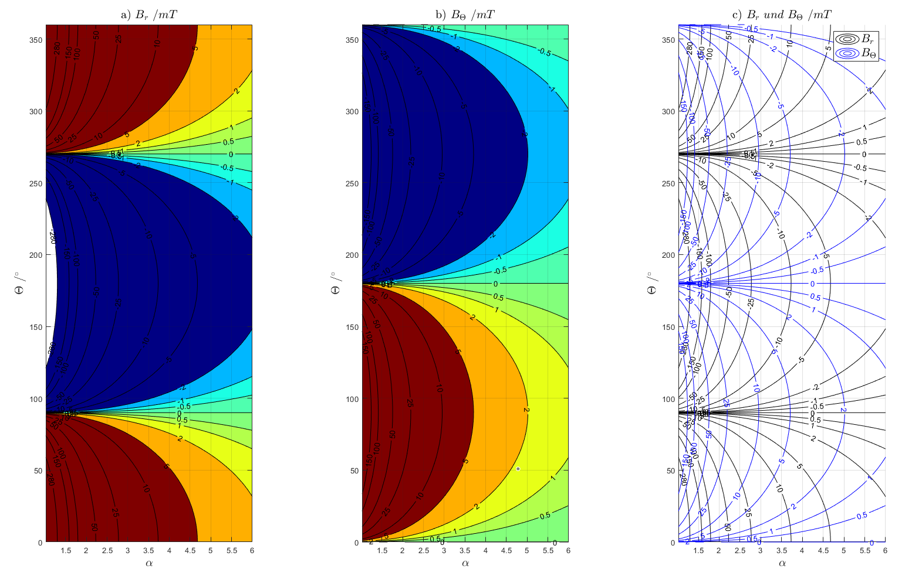
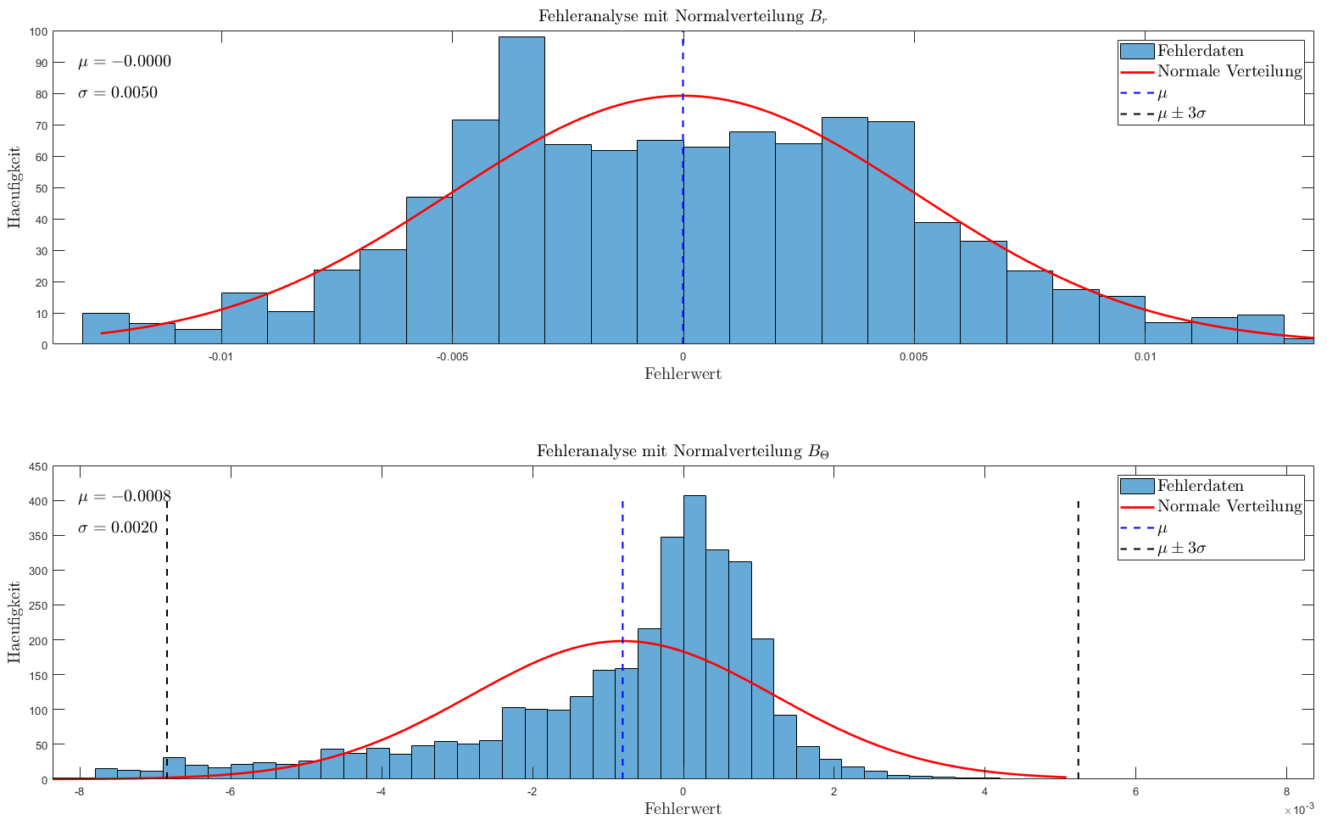
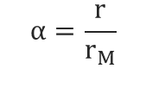
Magnetfeldanalyse
STEP I Magnetfeldberechnung (für definierten Magneten)
rotationssymmetrisches Problem → nur Berechnung des radialen (B_{r}) und Winkelkomonente (B_{θ}) des Magnetfeldes
Analytische Ergebnisse mit gegebenen r_{M} und z_{M} ähneln den FEM-Ergebnissen
Der Parameter α (x-Achse) für den relativen Messabstand:
Analyse des Einflusses der Koaxialität Parameter x_{V} zeigt die Verschiebung zwischen z-Achse und Rotationsachse der Sensorposition
$$α=\frac{r}{r_{M}}$$
(e) Simulationsergebnis
(d) Darstellung Magnet
(f) Validation der Berechnung
Notes:
Mit Beispiel, haben wir ein Parameter bemerkt: radial + Z-Richtung (axial Geometrie) Nur für die gegebene r_m=2,5 und z_m = 10 , Br&Bz sinusformig, 90°, actan2 ; wir haben bemerkt dass die Periode nicht gliehc (durch Simu und auch durch Messung – Bild von Flo)
Omega ist vom Messabstand Abhängig lapha, Beta: Länge / Durchmesser
Validierung: Ergebnisse = FEM + Messung
Nur für die gegebene r_m=2,5 und z_m = 10 ???
Omega ist vom Messabstand Abhängig lapha, Beta: Länge / Durchmesser
Validierung: Ergebnisse = FEM + Messung
Omega Parameter definiert, unterschiedliche Wellelänge
The effective measuring range, as observed, is approximately half of the magnet's length.
The given problem is axial symmetrical, the calculation therefore only should focus on the radial (Br) and axial (Bz) magnetic fields, presented. Where the parameter α for the x-axis represents the relative radial distance, which is defined as:
$$α=\frac{r}{r_{M}}$$
The fields are sinusoidal along the z-axis, with varying wavelengths (λr and λz), which can introduce additional positional measurement errors. To account for this, a new parameter Ω is defined to evaluate and minimize this discrepancy:
$$Ω=\frac{λ_{r}}{λ_{z}}−1$$

Slide 10
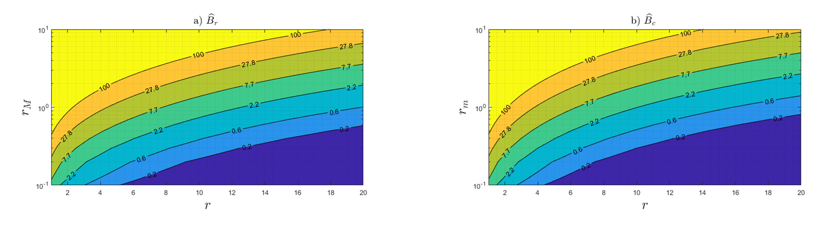
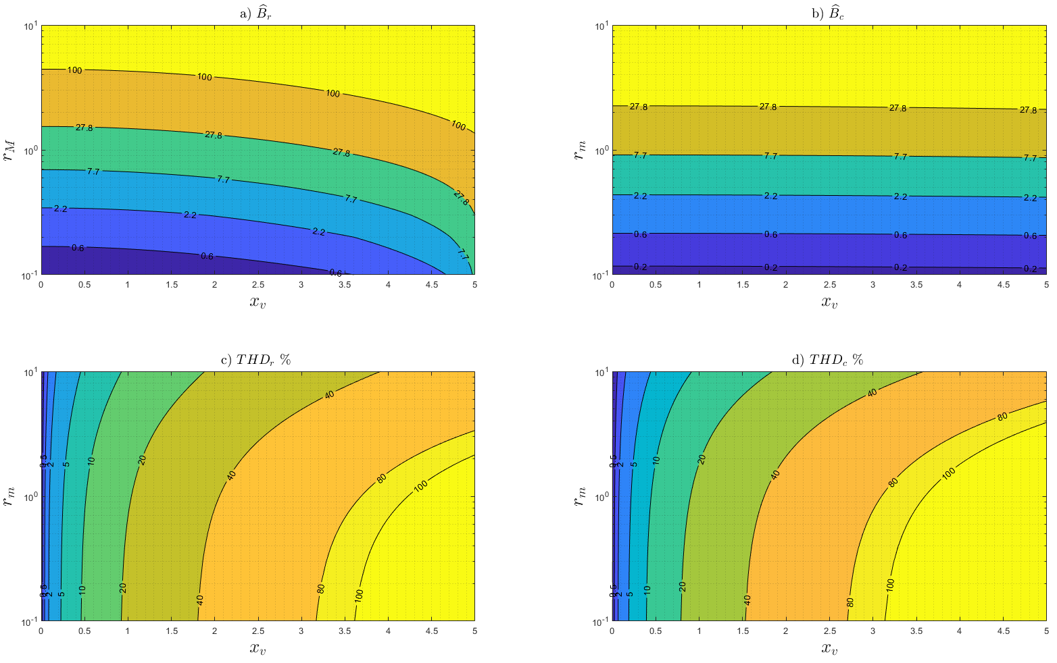
Zielfunktion für Eigenschaften des Magneten
STEP II Weitere Analyse: Amplituden und THD (Total Harmonic Distortion)
g) Magnetfeldstärke ohne Koaxialität
h) Magnetfeldstärke und THD bei Koaxialität
Notes:
After Validation of magnet model, Br, Bz, z_M variiert, l_M konstant
5 wichtige kernfeld , max. mechanische Toleranz
Maps aid in constructing objective functions :𝑓_(𝐵 ̂𝑟), 𝑓_(𝐵 ̂𝑧), 𝑓_𝑇𝐻𝐷𝑟, 𝑓_𝑇𝐻𝐷𝑧 and 𝑓_Ω
For efficient applications, values in maps a) and b) are normalized with Brem, and are unitless
In subsequent analyses, the magnitudes of the magnetic fields and their Total Harmonic Distortion (THD) are computed for various positions and input parameters, summarized in Fig. 3. A key geometric parameter, the LD- factor (β), is introduced:
$$β=\frac{r_{M}}{l_{M}}$$

Slide 11
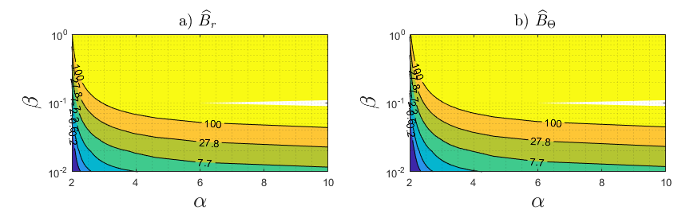
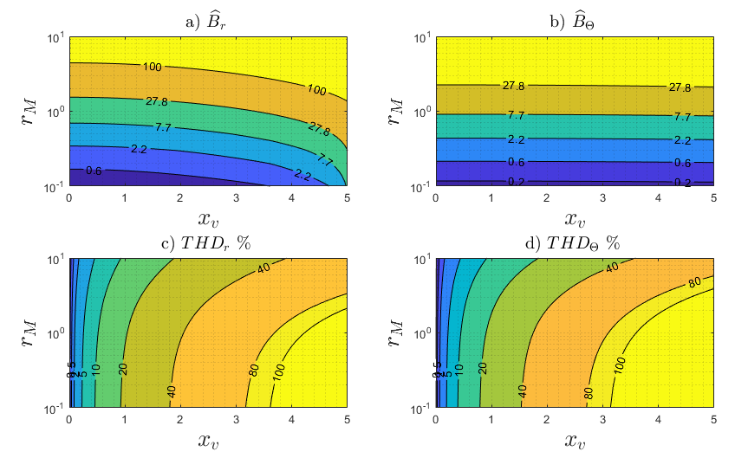
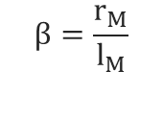
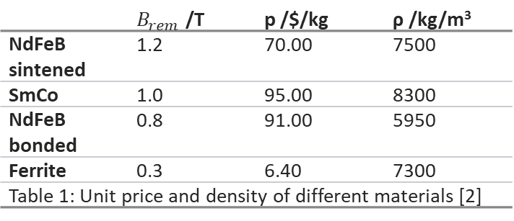

Zielfunktion
STEP II Weitere Analyse: Amplituden und THD (Total Harmonic Distortion)
$$f_{cost}=p(B_{rem})ρ(B_{rem})πr_{M}^{2}l_{M}$$
(g) Magnetfeldstärke ohne Koaxialität
 | $B_{rem}$ /T | p /$/kg | ρ /kg/m³
NdFeB sintened | 1.2 | 70.00 | 7500
SmCo | 1.0 | 95.00 | 8300
NdFeB bonded | 0.8 | 91.00 | 5950
Ferrite | 0.3 | 6.40 | 7300
Table 1: Unit price and density of different materials [2]
[2] Magnetmaterialpreise, Online-Quelle: https://allianceorg.com/commodity-prices/magnet-and-material-costs/
$$β=\frac{r_{M}}{l_{M}}$$
LD-Faktor:
(h) Magnetfeldstärke und THD bei Koaxialität
Notes:
Wirtschaflich Gleichung, Modellieren
For cost optimization, the objective function fcost is formulated as follows, incorporating the material-dependent variables of unit price p and density ρ:$f_{cost}=p(B_{rem})ρ(B_{rem})πr_{M}^{2}l_{M}$
After Validation of magnet model, Br, Bz, z_M variiert, l_M konstant
5 wichtige kernfeld , max. mechanische Toleranz
Maps aid in constructing objective functions :𝑓_(𝐵 ̂𝑟), 𝑓_(𝐵 ̂𝑧), 𝑓_𝑇𝐻𝐷𝑟, 𝑓_𝑇𝐻𝐷𝑧 and 𝑓_Ω
For efficient applications, values in maps a) and b) are normalized with Brem, and are unitless
In subsequent analyses, the magnitudes of the magnetic fields and their Total Harmonic Distortion (THD) are computed for various positions and input parameters, summarized in Fig. 3. A key geometric parameter, the LD- factor (β), is introduced:
$$β=\frac{r_{M}}{l_{M}}$$

Slide 12
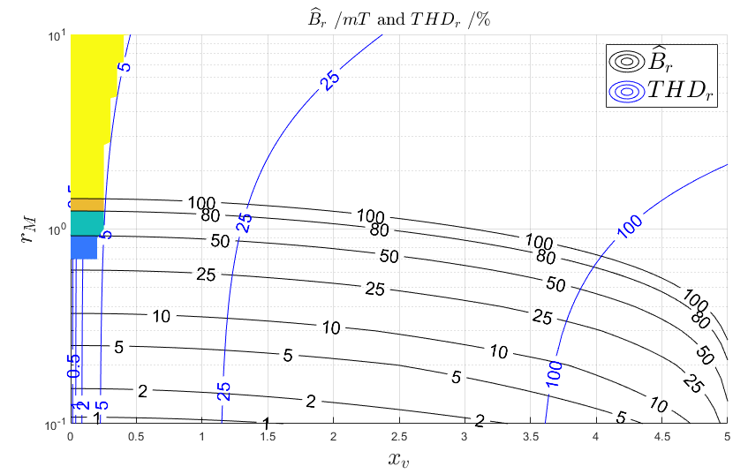
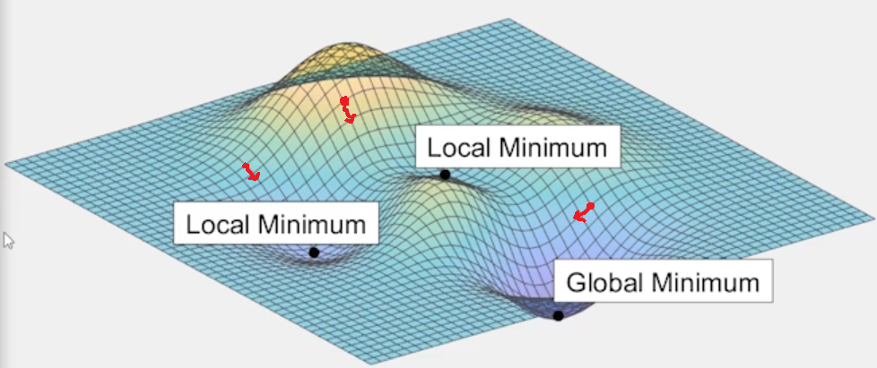

Optimierung
STEP IV Ziel: Optimale Geometrie und Position
Schrittweise Optimierung eines Aspekts nach dem anderen
Farbige Bereiche zeigen Gebiete mit optimalen Eigenschaften für die nächsten Optimierungsschritte an
$$f_{total}=\sum_{i=1}^{n}{w_{i}}⋅f_{i}^{2}$$
Randbedingungen:
Auflösung < 1°
THD < 5%
Nichtlineare mutivariable Optimierungsaufgabe
Gradientenverfahren wird hier bevorzugt
Direkte Verwendung von FEM oder analytische Modelle für Optimierung möglich -> kosten viel Rechenaufwand
Mapbasiert Methode verwendet (lookup table)
Durchführen von Glättung um ungewünschte Lokalminima (durch numerische Fehler) zu vermeiden (FFT und moving average)
(i) Darstellung der Schrittweise Optimierung
Notes:
2D gleitender Mittelwert besser als Filter (basiert auf FFT)
Optimierung: 2 Möglichkeit: 1) step by stpep, auflösung 25mT, dnach THD von Raidus richtung, Bereich
Nur für wenige Parameter geeignet bei hoher Dimension andere Optimierung
The objective functions for various signal and cost aspects were defined previously. To determine the optimal solution comprehensively, we consider two methodologies:
a) Step-by-Step Optimization: This method involves sequentially optimizing one aspect at a time, using the results from the previous aspect as a baseline. This approach is visually represented, where the color-coded areas indicate regions of optimum performance for next optimization steps.

Slide 13
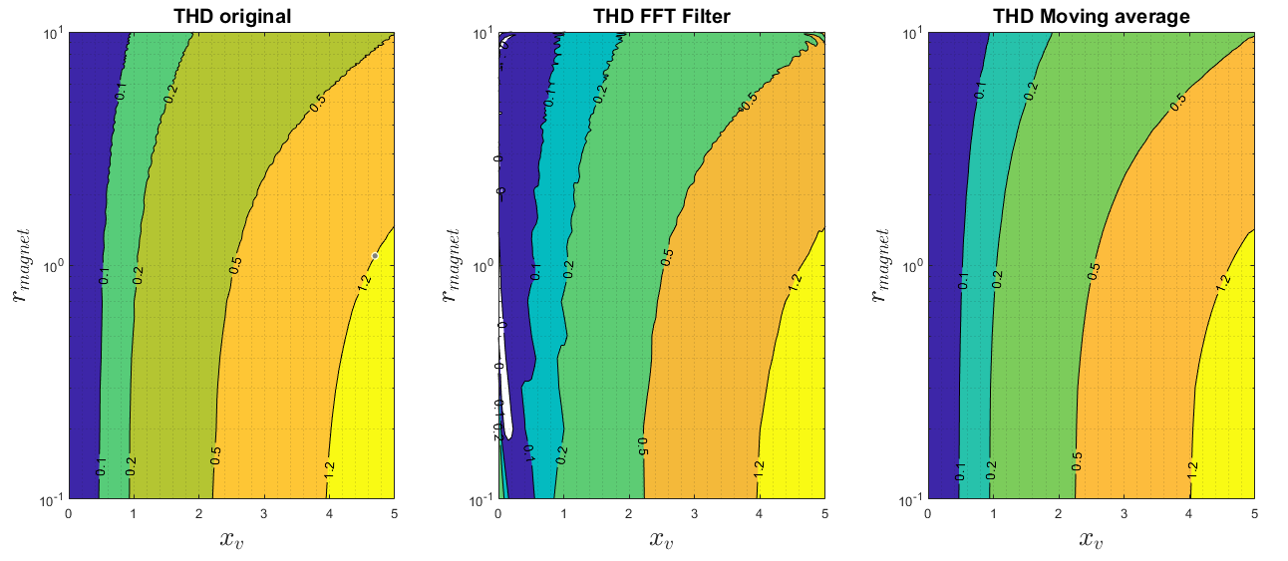
Zusammengesetzte Zielfunktion
STEP IV Ziel: Optimale Geometrie und Position
$$f_{total}=\sum_{i=1}^{n}{w_{i}}⋅f_{i}^{2}$$
(j) Glättung vom Kennfeld
Zielfunktionen extrem nichtlinear, somit Interpolation empfohlen
Durchführen von Glättung vor der Interpolation um ungewünschte Lokalminima zu vermieden
2D gleitender Mittelwert besser als Filter (basiert auf FFT)
Notes:
Ziel: Vereinfachte Model darstellen – model order reduction / metamodel
Aus MOR -> Metamodel: begriff Informatik
Mor: fem model, wichitige Pameter aus PCA principal component anlyalises PCA /Verfahren
Metamodel: analytische Gleichung (Regression, Machinen learning, etc.) od. Map Kennfeld (Interpolation)
2 Methode:
Nummerische Methode und analytische Methode
Analytisch: Regression -> analytsiche Gleichung
Nummerische Gliechung: Regression, Beispiel Mach. Learning,
Num. : Interpolation
KKT: Bedingung: für eine Optimieirung: Gleich Bedingungen fordert: analytische
Polynom fitting: nicht genau,
Metamodell möglich
Interpolation: kernfeld nicht gerade genug, zuviele lokale minimum -> ganz schnelle auf die lokale min konvergiert
Glättung: fft-filter od. moving average filt: leicht verzerrt aber
FRAGE: Karush–Kuhn–Tucker (KKT) conditions
b) Composite Objective Function: Alternatively, a composite objective function can be constructed, aggregating individual objective functions weighted by their respective importance: $f_{total}=\sum_{i=1}^{n}{w_{i}}⋅f_{i}^{2}$
Due to the extreme nonlinearity and the inability to fit the maps to closed formulas, interpolation methods are recommended. Prior to interpolation, it is essential to smooth the maps to eliminate numerical errors and local minima that could degrade optimization performance. Techniques such as Fast Fourier Transform (FFT) based filtering and 2D-moving averages have been explored; while FFT was ineffective in reducing local minima, moving averages proved useful in smoothing without altering critical areas of the map.

Slide 14
Randbedingungen und globale Optimierung
STEP IV Ziel: Optimale Geometrie und Position
Randbedingungen:
Auflösung < 1°
THD < 5%
Suche nach dem globalen Minimum → Multi-Start-Methode
k) Multi-Start-Methode
Notes:
FRAGE: Bild?
To enhance stability and feasibility, constraints are imposed: the resolution (inverse of SNR) should be less than 1°, and THD should be below 5% Additionally, while seeking the global minimum of the optimization landscape, it's prudent to initiate the search from multiple random starting points across the entire range of parameters. This strategy mitigates the risk of converging to local minima and ensures a more comprehensive exploration of potential solutions.

Slide 15
Agenda
1
Motivation und Aufgabenstellung
2
Stand der Technik
3
Methodik
4
Ergebnisse
5
Zusammenfassung und Ausblick

Slide 16
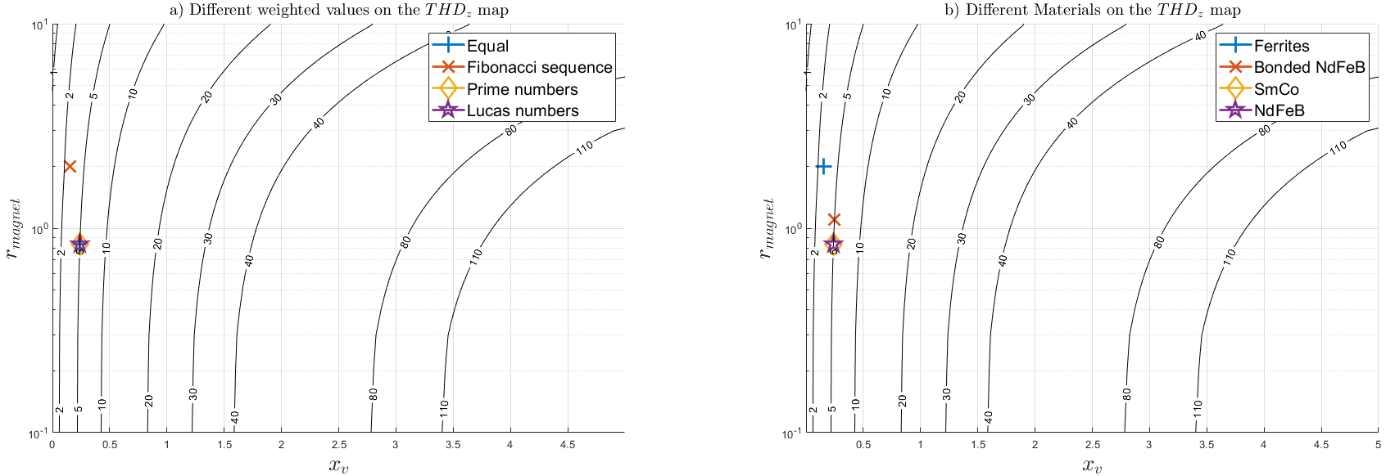
Ergebnisse
STEP IV Ziel: Optimale Geometrie und Position
(k) Beste Magnetgeometrie und Messposition ohne vorgegebenes Material
Bestimmung von:
optimalem Magnetradius und -länge
Koaxialität
Zugehörige Kosten
Grundsätzlich höhere Remanenz und kleiner Messabstand zu empfehlen
Optimierung mit angegebenem Material und konsistenten Gewichtungswerten:
Koaxialität eines Ferritmagneten sollte kleiner sein
Radius des Ferritmagnete sollte größer gewählt werden
(m) Beste Magnetgeometrie und Messposition mit einem vorgegebenen Material
Notes:
Gewichten: intuitiv gewichten
Global nonlinear constrained optimization problem
Multistart
FRAGE: warum measuring rage 5mm (hälfte der magnetlänge warum?)
FRAGE: wo sieht man NdFeB bestes material
FRAGE: wo sieht man reduced nonlinearity
Consequently, we evaluated a measuring range with a span of 5 mm to determine the optimal magnet radius, measuring radius, and associated costs. The results indicate that NdFeB is the most suitable material for this application, with the optimal magnet radius and position highlighted in a THD map. In the scenario labeled “equal,” which does not utilize weighted values, significant disparities were noted compared to other scenarios.
Additional testing with specified material and consistent weighted values was performed. The outcomes, as shown, reveal that the measuring position of a Ferrite magnet is positioned closer relative to other materials, achieving better resolution to satisfy the constraint conditions. Conversely, the measuring distance for a NdFeB magnet is greater, potentially offering comparable resolution to the Ferrite magnet but with reduced nonlinearity.

Slide 17
Agenda
1
Motivation und Aufgabenstellung
2
Stand der Technik
3
Methodik
4
Ergebnisse
5
Zusammenfassung und Ausblick

Slide 18
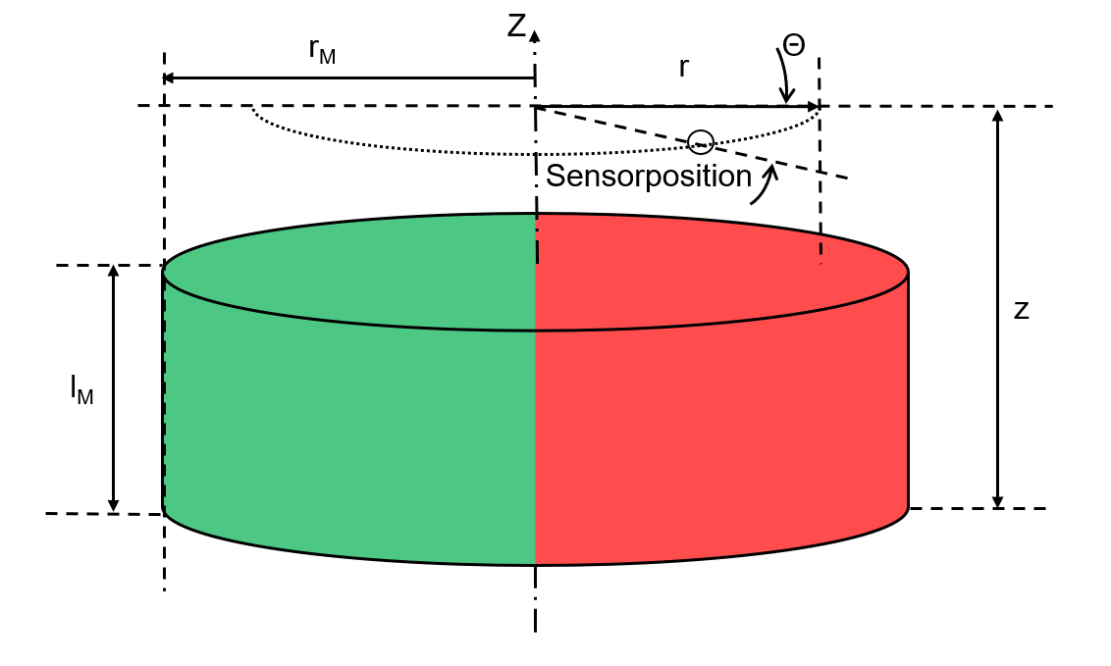
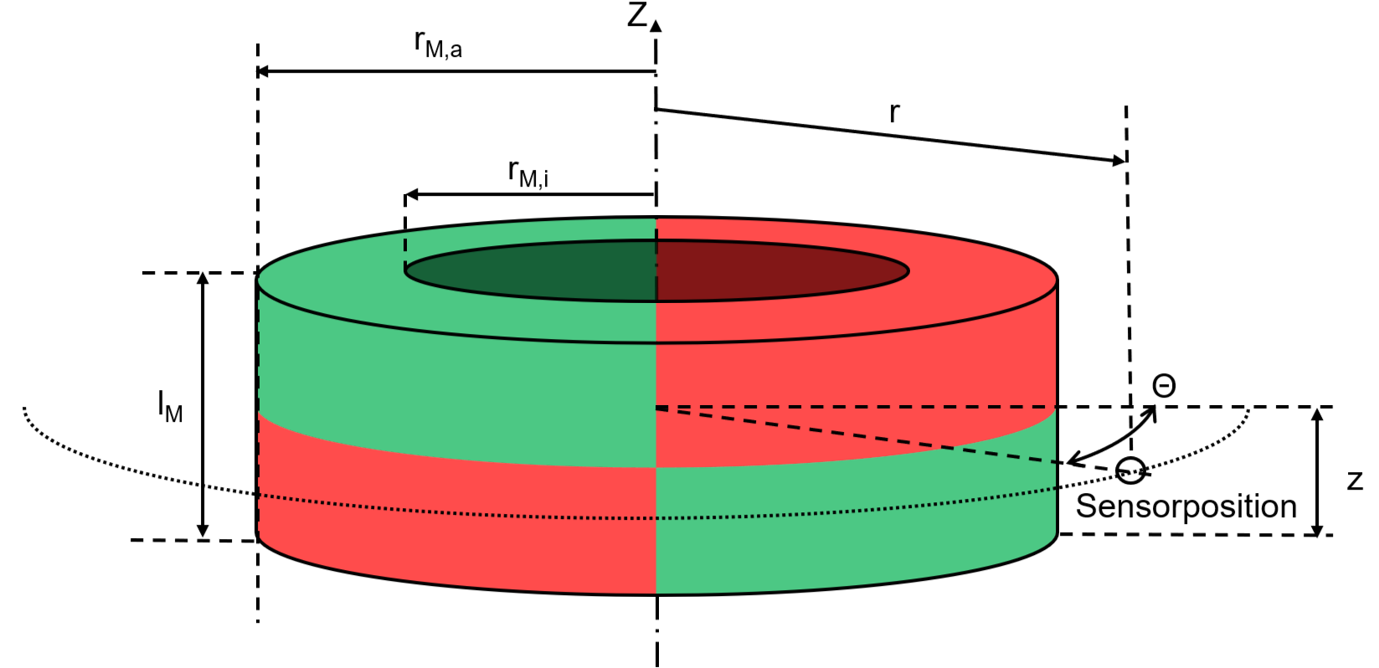
Zusammenfassung und Ausblick
Untersuchung von 3 Magnetbauformen
FEM-Modelle
Analyse mithilfe von analytischen Gleichungen
Validierung der implementierten Gleichungen
Parameterstudien für Optimierung
Analyse weiterer Magnetbauformen
Blockmagnet
Axial magnetisierter Ring
Mehrpoliger Magnet >2 Pole
…
Erstellung eines Schaeffler-internen Auswahltools für Magneten
Notes:
Gewichten: intuitiv gewichten
Global nonlinear constrained optimization problem
Multistart
FRAGE: warum measuring rage 5mm (hälfte der magnetlänge warum?)
FRAGE: wo sieht man NdFeB bestes material
FRAGE: wo sieht man reduced nonlinearity
Consequently, we evaluated a measuring range with a span of 5 mm to determine the optimal magnet radius, measuring radius, and associated costs. The results indicate that NdFeB is the most suitable material for this application, with the optimal magnet radius and position highlighted in a THD map. In the scenario labeled “equal,” which does not utilize weighted values, significant disparities were noted compared to other scenarios.
Additional testing with specified material and consistent weighted values was performed. The outcomes, as shown, reveal that the measuring position of a Ferrite magnet is positioned closer relative to other materials, achieving better resolution to satisfy the constraint conditions. Conversely, the measuring distance for a NdFeB magnet is greater, potentially offering comparable resolution to the Ferrite magnet but with reduced nonlinearity.

Slide 19
Vielen Dank für Ihre Aufmerksamkeit!

Slide 21
Optimizing the geometry and position of permanent magnets to improve sensor accuracy in automotive applications
Rebecca Jonas
Schaefﬂer Automotive Buehl GmbH & Co. KG, Buehl, 77815, Germany

Slide 22
Agenda
1
Motivation and task
2
State of the art
3
Methodology
4
Results
5
Summary and outlook

Slide 23
Introduction - Goal
Optimizing the geometry and position of permanent magnets to improve sensor accuracy in automotive applications
Installation space Temperature Sensor accuracy Cost optimum …
optimal geometry of the magnet
optimal sensor position
Effect of the magnet properties on the sensor performance
multivariate optimization taking into account the limit values, Optimum sensor accuracy and cost efficiency
Notes:
Allways cost efficency -> simple geometry
At the same time enough accuracy
→ 3 D halls ? Br, Bz // cylinder magnet rotations Bewegung
Bestimmung der optimalen Abmessungen des Magneten und die optimale Sensorpositionierung
Bewertung der Auswirkungen von Magneteigenschaften auf die Sensorleistung mit Schwerpunkt auf Auflösung (stochastische Fehler->SNR) und Nichtlinearität (systematische Fehler->THD)
Identifizierung optimaler Magnetkonfigurationen durch multivariate Optimierung unter Berücksichtigung der Grenzwerte, wodurch die Sensorgenauigkeit und Kosteneffizienz verbessert werden soll.

Slide 24
Agenda
1
Motivation and task
2
State of the art
3
Methodology
4
Results
5
Summary and outlook

Slide 25
Agenda
1
Motivation and task
2
State of the art
3
Methodology
4
Results
5
Summary and outlook

Slide 26
Overview of the development process
I. Magnetic Field Calculation (for defined magnets)
II. Further analysis: magnitudes and THD (Total harmonic Distorsion)
III. Further Optimization (including costs)
IV. Goal: Optimum Geometry and position
Optimization and Results
(best Magnet geometry and senor position with cost optimization)
magnet, system modelling
Building of objective function
Notes:
Von hinten nach vorne erzählen
Cost + accuracy
Reduce error -> sytemmatical error THD
Increase sensytivity -> increase magnetic field

Slide 27
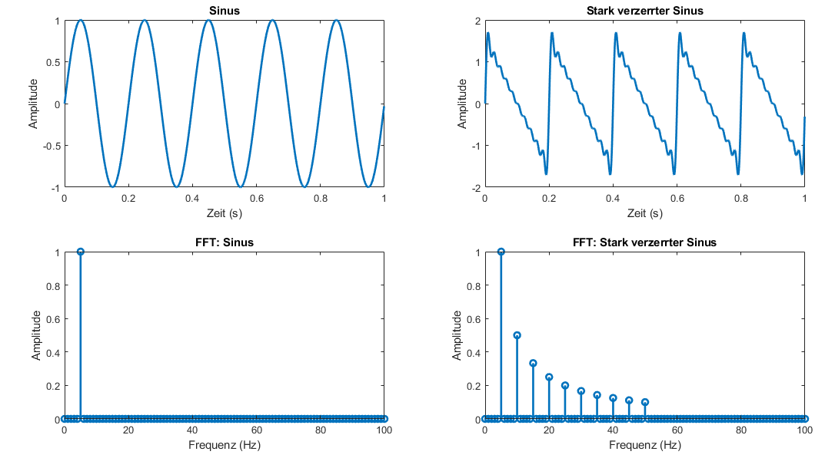
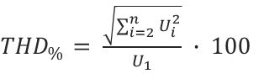
THD
STEP I Magnetic Field Calculation (for defined magnets)
Total Harmonic Distortion (THD) measures the distortion to the ideal signal
describes the ratio of the amplitude of the harmonic frequencies to the amplitude of the fundamental frequency
U₁ is the amplitude of the fundamental frequency and U_{i} the amplitudes of the higher harmonic frequencies
THD value of 0 % indicates that the signal has no distortion and therefore represents an ideal sinus
${THD}_{\%}= \frac{\sqrt{\sum_{i=2}^{n}{U_{i}^{2}}}}{U_{1}} ∙ 100$
fundamental frequency
harmonic frequencies
Notes:
Gleichungen vom Herr Prof. Furlani abgeleitet; FEM: fordert extrem feiner Netz um THD genau zu berechnen, harmonische , Zeit sehr aufwendig// bessere Method: Analytische Gleichung
Diametrically magnetised
Simulation mit Br und B_{θ}
Z,r, _{θ} -> Messposition
mit ‚ -> Magnetabmessungen

Slide 28
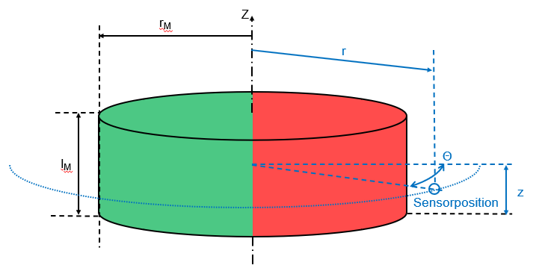
Methods for calculating the axially magnetized cylinder magnet
STEP I Magnetic Field Calculation (for defined magnets)
Magnetisation direction
(a) Illustration of magnet
(b) FEM result
(c) Analytical equations, from [1]
[1] E. P. Furnali, "Permanent Magnet and Electromechanical Devices: Materials, Analysis, and Applications", Academic Press, (2001)
Notes:
Gleichungen vom Herr Prof. Furlani abgeleitet; FEM: fordert extrem feiner Netz um THD genau zu berechnen, harmonische , Zeit sehr aufwendig// bessere Method: Analytische Gleichung
Diametrically magnetised
Simulation mit Br und B_{θ}
Z,r, _{θ} -> Messposition
mit ‚ -> Magnetabmessungen

Slide 29
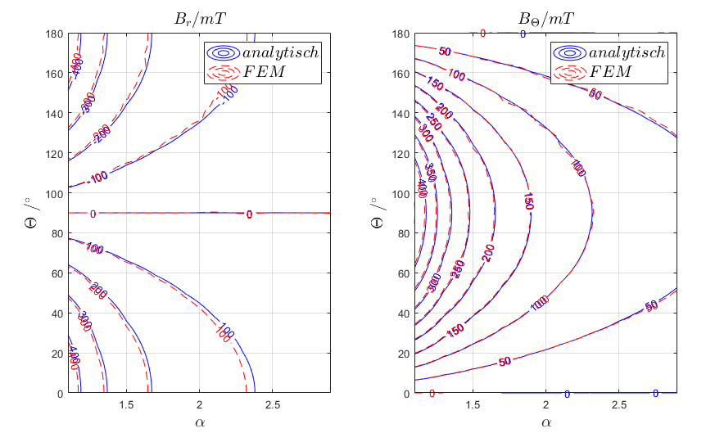
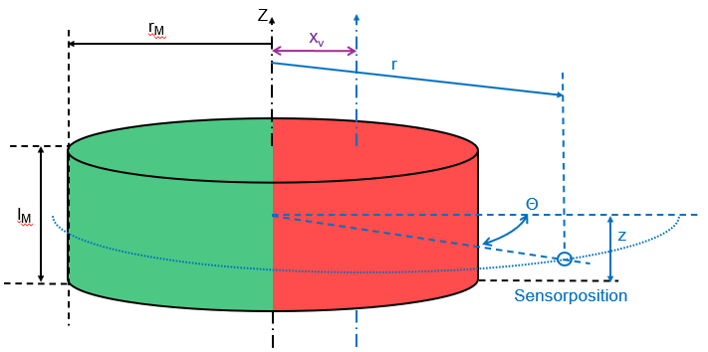
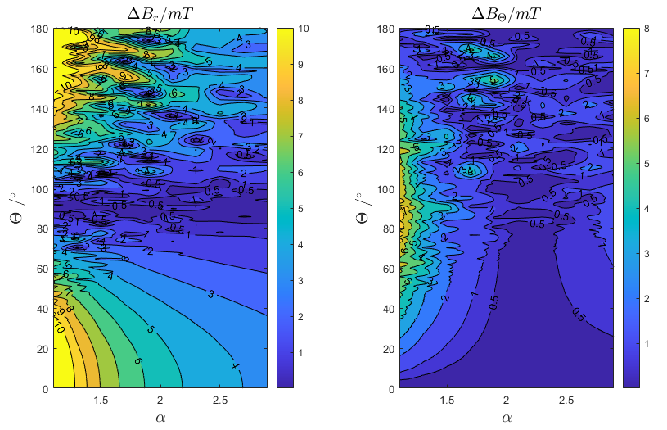

Magnetic field analysis
STEP I Magnetic Field Calculation (for defined magnets)
Rotationally symmetric problem → only calculation of the radial (B_{r}) and angular component (B_{θ}) of the magnetic field
Analytical results with given r_{M} and z_{M} are similar to the FEM results
The parameter α (x-axis) for the relative measuring distance:
Analyzing the influence of coaxiality Parameter x_{v} shows the displacement between the z-axis and the rotation axis of the sensor position
$$α=\frac{r}{r_{M}}$$
(e) Results
Magnetisation direction
(d) Illustration of magnet
(f) Validation der Berechnung
Notes:
The given problem is axial symmetrical, the calculation therefore only should focus on the radial (Br) and axial (Bz) magnetic fields, presented. Where the parameter α for the x-axis represents the relative radial distance, which is defined as:
$$α=\frac{r}{r_{M}}$$
Beta: Länge / Durchmesser
Validierung: Ergebnisse = FEM + Messung
Mittelwert (mean value) Br (mü = 0.0000)
Standardabweichung (standard deviation) Br (sigma= 0,0050)
Mittelwert Bc (mü = -0.0008)
Sigma Bc = 0,0020
Validierung: Ergebnisse = FEM + Messung
A01:
Bmag=1;
z_M=10;
r_M=5;
z=z_M/2;
r=linspace(r_M+0.1,30,mm);
c=linspace(0,2*pi,hh);
mm=50; % Anzahl der Werte für r
hh=100; % Anzahl der Werte für Winkel

Slide 30
magnetic field analysis
STEP I Magnetfeldberechnung (für definierten Magneten)
rotationssymmetrisches Problem → nur Berechnung des radialen (B_{r}) und Winkelkomonente (B_{θ}) des Magnetfeldes
Analytische Ergebnisse mit gegebenen r_{M} und z_{M} ähneln den FEM-Ergebnissen
Der Parameter α (x-Achse) für den relativen Messabstand:
Analyse des Einflusses der Koaxialität Parameter x_{V} zeigt die Verschiebung zwischen z-Achse und Rotationsachse der Sensorposition
$$α=\frac{r}{r_{M}}$$
(e) Simulationsergebnis
(d) Darstellung Magnet
(f) Validation der Berechnung
Notes:
Mit Beispiel, haben wir ein Parameter bemerkt: radial + Z-Richtung (axial Geometrie) Nur für die gegebene r_m=2,5 und z_m = 10 , Br&Bz sinusformig, 90°, actan2 ; wir haben bemerkt dass die Periode nicht gliehc (durch Simu und auch durch Messung – Bild von Flo)
Omega ist vom Messabstand Abhängig lapha, Beta: Länge / Durchmesser
Validierung: Ergebnisse = FEM + Messung
Nur für die gegebene r_m=2,5 und z_m = 10 ???
Omega ist vom Messabstand Abhängig lapha, Beta: Länge / Durchmesser
Validierung: Ergebnisse = FEM + Messung
Omega Parameter definiert, unterschiedliche Wellelänge
The effective measuring range, as observed, is approximately half of the magnet's length.
The given problem is axial symmetrical, the calculation therefore only should focus on the radial (Br) and axial (Bz) magnetic fields, presented. Where the parameter α for the x-axis represents the relative radial distance, which is defined as:
$$α=\frac{r}{r_{M}}$$
The fields are sinusoidal along the z-axis, with varying wavelengths (λr and λz), which can introduce additional positional measurement errors. To account for this, a new parameter Ω is defined to evaluate and minimize this discrepancy:
$$Ω=\frac{λ_{r}}{λ_{z}}−1$$

Slide 31
Zielfunktion für Eigenschaften des Magneten
STEP II Further analysis: magnitudes and THD (Total harmonic Distorsion)
g) Magnetfeldstärke ohne Koaxialität
h) Magnetfeldstärke und THD bei Koaxialität
Notes:
After Validation of magnet model, Br, Bz, z_M variiert, l_M konstant
5 wichtige kernfeld , max. mechanische Toleranz
Maps aid in constructing objective functions :𝑓_(𝐵 ̂𝑟), 𝑓_(𝐵 ̂𝑧), 𝑓_𝑇𝐻𝐷𝑟, 𝑓_𝑇𝐻𝐷𝑧 and 𝑓_Ω
For efficient applications, values in maps a) and b) are normalized with Brem, and are unitless
In subsequent analyses, the magnitudes of the magnetic fields and their Total Harmonic Distortion (THD) are computed for various positions and input parameters, summarized in Fig. 3. A key geometric parameter, the LD- factor (β), is introduced:
$$β=\frac{r_{M}}{l_{M}}$$

Slide 32
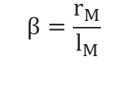
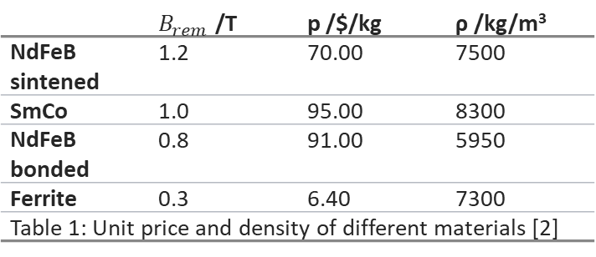

Objective function
STEP II Further analysis: magnitudes and THD (Total harmonic Distorsion)
(h) Magnetic field strength without coaxiality
Magnetisation direction
(g) Illustration of magnet
$$β=\frac{r_{M}}{l_{M}}$$
LD-Factor:
$$f_{cost}=p(B_{rem})ρ(B_{rem})πr_{M}^{2}l_{M}$$
 | $B_{rem}$ /T | p /$/kg | ρ /kg/m³
NdFeB sintened | 1.2 | 70.00 | 7500
SmCo | 1.0 | 95.00 | 8300
NdFeB bonded | 0.8 | 91.00 | 5950
Ferrite | 0.3 | 6.40 | 7300
Table 1: Unit price and density of different materials [2]
(i) Magnetic field strength and THD for coaxiality
[2] Magnetmaterialpreise, Online-Quelle: https://allianceorg.com/commodity-prices/magnet-and-material-costs/
Notes:
Wirtschaflich Gleichung, Modellieren
For cost optimization, the objective function fcost is formulated as follows, incorporating the material-dependent variables of unit price p and density ρ:$f_{cost}=p(B_{rem})ρ(B_{rem})πr_{M}^{2}l_{M}$
A02 V01:
Bmag=1;
z_M=10;
r_M=linspace(0.1,10,mn);
z=z_M/2;
r=linspace(1,20,mm);
c=linspace(0,2*pi,hh);
hh=400; % 1600Anzahl der Werte für phi
mm=100; %400 Anzahl der Werte für r oder in V02 für x_v
mn=100; % 400Anzahl der Werte für r_M
A02 V02:
Bmag=1;
z_M=10;
r_M=linspace(0.1,10,mn);
z=z_M/2;
r=r_M+5;
c=linspace(0,2*pi,hh);
x_v = linspace(0, 5, mm);
hh=400; % 1600Anzahl der Werte für phi
mm=100; %400 Anzahl der Werte für r oder in V02 für x_v
mn=100; % 400Anzahl der Werte für r_M
5 wichtige kernfeld , max. mechanische Toleranz
Maps aid in constructing objective functions :𝑓_(𝐵 ̂𝑟), 𝑓_(𝐵 ̂𝑧), 𝑓_𝑇𝐻𝐷𝑟, 𝑓_𝑇𝐻𝐷𝑧
For efficient applications, values in maps a) and b) are normalized with Brem, and are unitless
In subsequent analyses, the magnitudes of the magnetic fields and their Total Harmonic Distortion (THD) are computed for various positions and input parameters, summarized in Fig. 3. A key geometric parameter, the LD- factor (β), is introduced:
$$β=\frac{r_{M}}{l_{M}}$$

Slide 33
Optimization
STEP IV Goal: Optimum Geometry and position
Nonlinear mutivariable optimization task
Step-by-step optimization of one aspect at a time
Colored areas indicate areas with optimal properties for the next optimization steps
$$f_{total}=\sum_{i=1}^{n}{w_{i}}⋅f_{i}^{2}$$
constraints:
Resolution < 1°
THD < 5%
Gradient method is preferred
Direct use of FEM or analytical equations for optimization possible -> cost a lot of computational effort
Map-based method used (lookup table)
Smoothing to avoid local minima (due to numerical errors) (FFT and moving average)
(j) Illustration of step-by-step optimization
Notes:
THD as small as posible
Increase magnetic field
2D moving average (basiert auf FFT) besser als Filter geeignet
Optimierung: 2 Möglichkeit:
step by step optimization
Only suitable for a few parameters with high dimension other optimization
Optimizatio with objective funktion
The objective functions for various signal and cost aspects were defined previously. To determine the optimal solution comprehensively, we consider two methodologies:
a) Step-by-Step Optimization: This method involves sequentially optimizing one aspect at a time, using the results from the previous aspect as a baseline. This approach is visually represented, where the color-coded areas indicate regions of optimum performance for next optimization steps.

Slide 34
Zusammengesetzte Zielfunktion
STEP IV Goal: Optimum Geometry and position
$$f_{total}=\sum_{i=1}^{n}{w_{i}}⋅f_{i}^{2}$$
(j) Glättung vom Kennfeld
Zielfunktionen extrem nichtlinear, somit Interpolation empfohlen
Durchführen von Glättung vor der Interpolation um ungewünschte Lokalminima zu vermieden
2D gleitender Mittelwert besser als Filter (basiert auf FFT)
Notes:
Ziel: Vereinfachte Model darstellen – model order reduction / metamodel
Aus MOR -> Metamodel: begriff Informatik
Mor: fem model, wichitige Pameter aus PCA principal component anlyalises PCA /Verfahren
Metamodel: analytische Gleichung (Regression, Machinen learning, etc.) od. Map Kennfeld (Interpolation)
2 Methode:
Nummerische Methode und analytische Methode
Analytisch: Regression -> analytsiche Gleichung
Nummerische Gliechung: Regression, Beispiel Mach. Learning,
Num. : Interpolation
KKT: Bedingung: für eine Optimieirung: Gleich Bedingungen fordert: analytische
Polynom fitting: nicht genau,
Metamodell möglich
Interpolation: kernfeld nicht gerade genug, zuviele lokale minimum -> ganz schnelle auf die lokale min konvergiert
Glättung: fft-filter od. moving average filt: leicht verzerrt aber
FRAGE: Karush–Kuhn–Tucker (KKT) conditions
b) Composite Objective Function: Alternatively, a composite objective function can be constructed, aggregating individual objective functions weighted by their respective importance: $f_{total}=\sum_{i=1}^{n}{w_{i}}⋅f_{i}^{2}$
Due to the extreme nonlinearity and the inability to fit the maps to closed formulas, interpolation methods are recommended. Prior to interpolation, it is essential to smooth the maps to eliminate numerical errors and local minima that could degrade optimization performance. Techniques such as Fast Fourier Transform (FFT) based filtering and 2D-moving averages have been explored; while FFT was ineffective in reducing local minima, moving averages proved useful in smoothing without altering critical areas of the map.

Slide 35
Randbedingungen und globale Optimierung
STEP IV Goal: Optimum Geometry and position
Randbedingungen:
Auflösung < 1°
THD < 5%
Suche nach dem globalen Minimum → Multi-Start-Methode
k) Multi-Start-Methode
Notes:
FRAGE: Bild?
To enhance stability and feasibility, constraints are imposed: the resolution (inverse of SNR) should be less than 1°, and THD should be below 5% Additionally, while seeking the global minimum of the optimization landscape, it's prudent to initiate the search from multiple random starting points across the entire range of parameters. This strategy mitigates the risk of converging to local minima and ensures a more comprehensive exploration of potential solutions.

Slide 36
Agenda
1
Motivation and task
2
State of the art
3
Methodology
4
Results
5
Summary and outlook

Slide 37
results
STEP IV Goal: Optimum Geometry and position
(k) Best magnet geometry and measuring position without specified material
Determination of:
optimal magnet radius and length
Coaxiality
Associated costs
Generally higher remanence and small measuring distance recommended
Optimization with specified material and consistent weight values:
Coaxiality of a ferrite magnet should be smaller
Radius of the ferrite magnet should be larger
(m) Best magnet geometry and measuring position with given material
Notes:
Why ist it with coaxiality better ?
Estimated the signal is never a pure Sinus signal
Therefore a smal coaxiality helps to deliver best results

Slide 38
Agenda
1
Motivation and task
2
State of the art
3
Methodology
4
Results
5
Summary and outlook

Slide 39
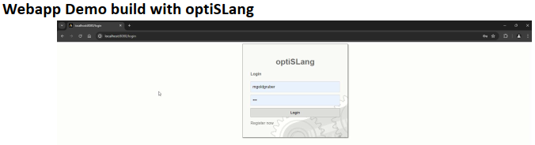
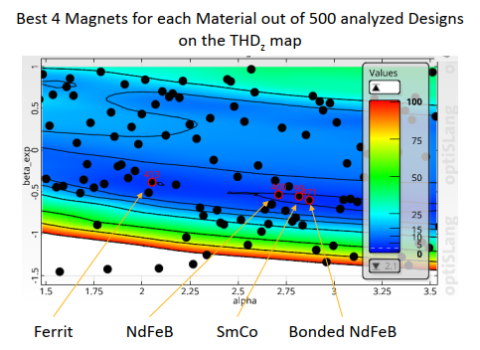
Summary and outlook
Investigation of 3 magnet designs
FEM models
Analysis using analytical equations
Validation of the implemented equations
Parameter studies for optimization
Analysis of other magnet designs
Block magnet
Axial magnetized ring
Multi-pole magnet >2 poles
...
Effects of tilting between magnet and sensor
Development of an Schaeffler internal selection tool for magnets
Magnetisation direction
Notes:
Investigation of 3 Magnets
axialy magnetised sensor radially next to magnet
axialy magnetised sensor axial to the magnet
Diametrally magnetisen sensor radially next to magnet

Slide 40
Thank you for your attention!

